Slide 1
KIBRIS YATIRIM FIRSATLAR SUNUMU
Hazırlayan;
E.Dilek Kaya
e.dilek.kaya@kwncyp.com
0533 861 13 61
Yasin Kurşuntel
yasin.kursuntel@kww.com.tr
0533 832 25 25

Slide 2
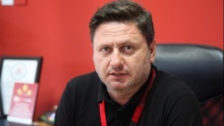
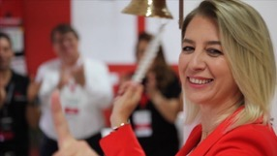
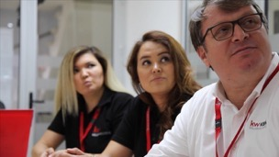
Biz (KTEAM) kimiz?
Yasin Kurşuntel
Lider Danışman
E.Dilek Kaya
Lider Danışman
Maral Abdalimova
Satış Sonrası Hizmetler
Uğur Kaya
Proje ve Ürün Geliştirme
Maysa Şahin
Müşteri İlişkileri

Slide 3
Projelerimiz
Olive Park – Megaland / Girne
City Life Kyrenia – Megaland / Girne
Kıbrıs Town Houses – Kıbrıs Developments / Girne
Camelot Papillon – Alsancak / Girne
Osmanoğlu21 – Osmanoğlu İnşaat / Lefkoşa
Yapım 52 - 53 – Yapım İnşaat / Lefkoşa
Yapım 28 - 29 - Yapım İnşaat / Lefkoşa
Re-Sale Daireler – Hemen Kirala...
Feo Elegance / Girne
Magic Plus – Eminoğlu Investment / Girne
Pamfilya Royal ve SkyLife / Girne

Slide 4
GİRNE PROJELERİ

Slide 5
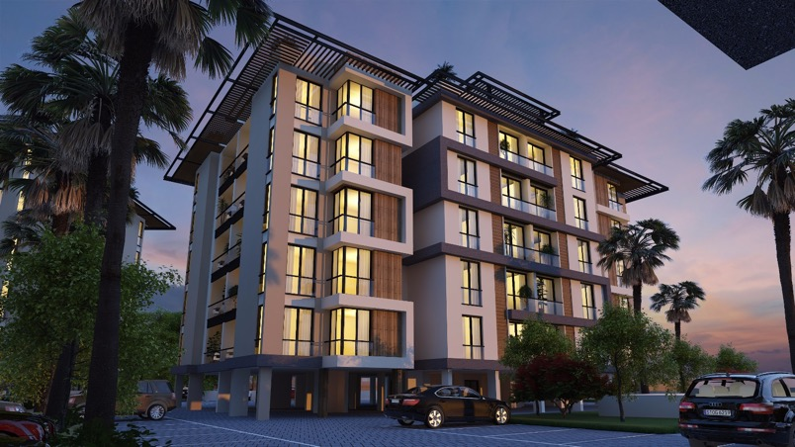
1. OlivePark / Girne
OLIVEPARK GİRNE
Here is your custom footer

Slide 6
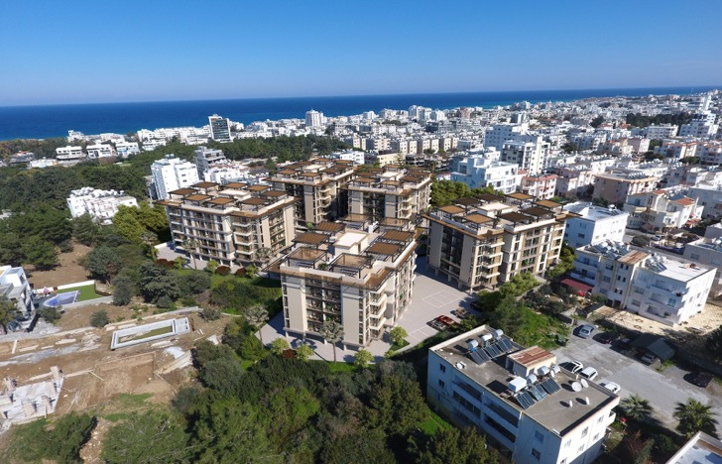
1. OlivePark / Girne
OLİVE PARK
- Her blok 38 daire
- Toplam 3 blok
- Alışveriş ve Yaşam Merkezlerinin yanı başında.
- Ana Arterlere Yürüme Mesafesinde
- Deniz ve Dağ Manzaralı Seçenekler
- Girne çevreyolu bağlantısı
- Girne Amerikan Üniversitesine 1 durak uzaklıkta
- Plaj ve Tenis Kortlarına kolay ulaşım
Here is your custom footer

Slide 7
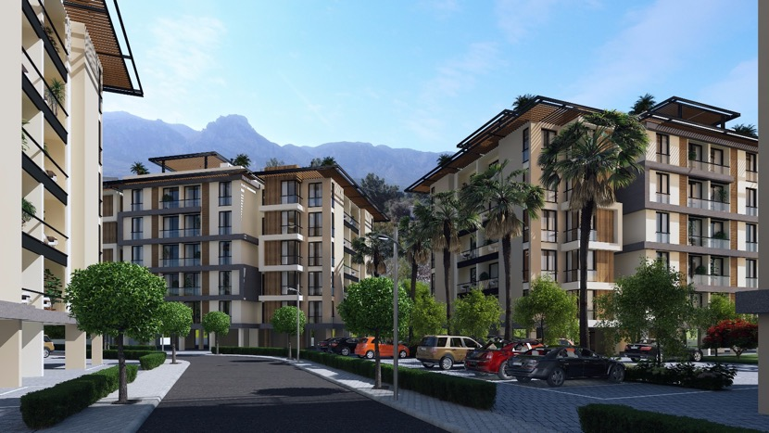
1. OlivePark / Girne
Here is your custom footer

Slide 8
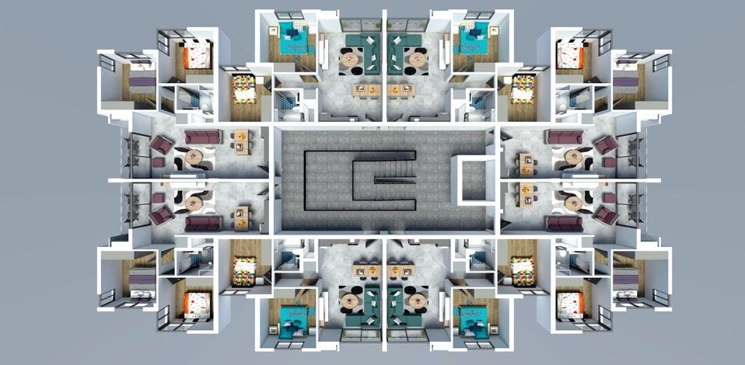
1. OlivePark / Girne
107
207
307
407
108
208
308
408
106
206
306
406
101
201
301
401
105
205
305
405
102
202
302
402
104
204
304
404
103
203
303
403
Here is your custom footer

Slide 9
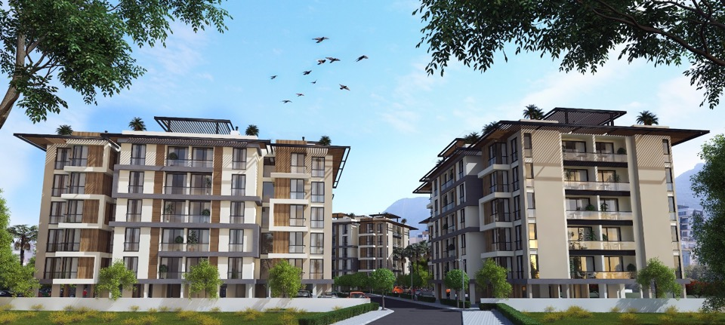
1. OlivePark / Girne
OLIVEPARK GİRNE
OLİVE PARK
75.500GBP’DEN BAŞLAYAN FİYATLAR İLE…
Here is your custom footer

Slide 10
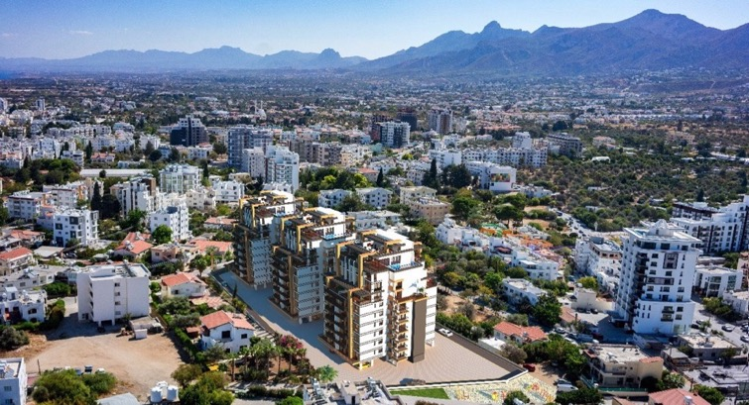
2. City Life Kyrenia / Girne
Yatırımda Kusursuz Denge = Türk Tapulu + 10 Katlı Residence Projelerinin Sonuncusu: City Life Kyrenia
Here is your custom footer

Slide 11
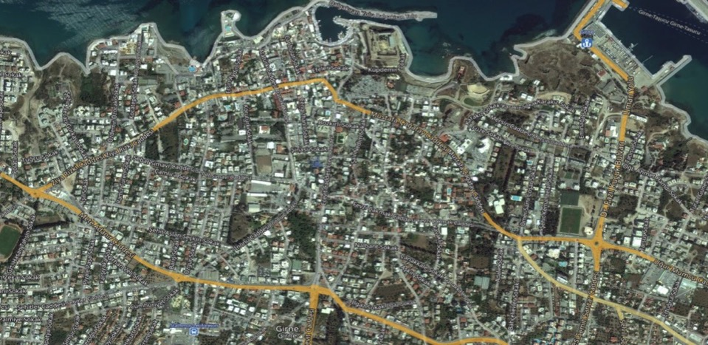
2. City Life Kyrenia / Girne

Slide 12
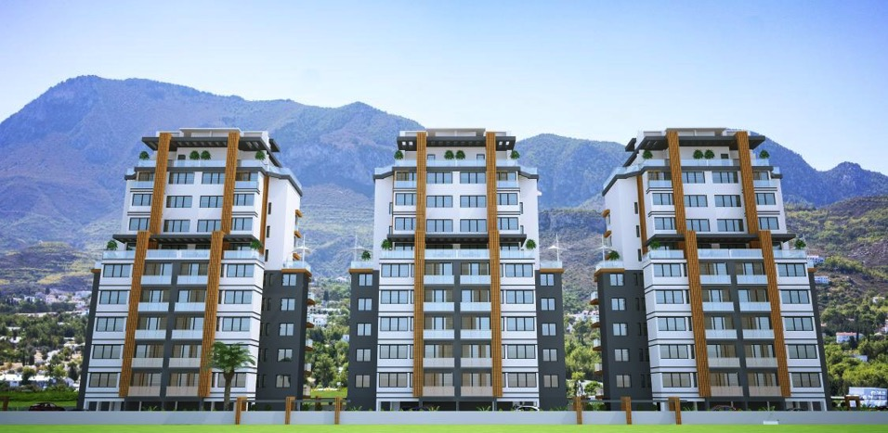
2. City Life Kyrenia / Girne

Slide 13
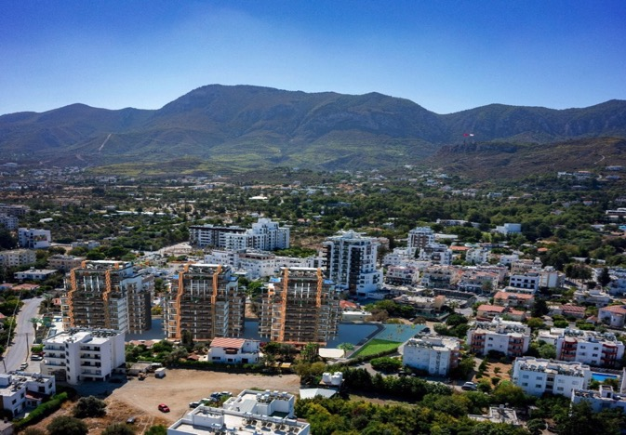
2. City Life Kyrenia / Girne

Slide 14
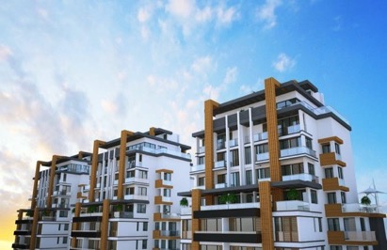
2. City Life Kyrenia / Girne
TÜRK TAPULU
Özel Park Yeri
Açık Mutfak
Alüminyum, Çift Cam
Dış Kapılar Çelik, İç Kapılar mdf
Mutfaklar; Highgloss kapaklar, mdf gövde, çimstone tezgah
Granit Seramik
Vitrifiye, Vitra 1.sınıf
Sensörlü Elektrik Sistemi
Merkezi Su Deposu
Hidrofor
Asansör Schindler
Jenaratör 250KWA
Güvenlik, Kapıcı ve Servis Hizmetleri
Güvenlik Kamera Sistemi
Merkezi Uydu Sistemi
81,000’de Başlayan Fiyatlar ile…
Here is your custom footer

Slide 15
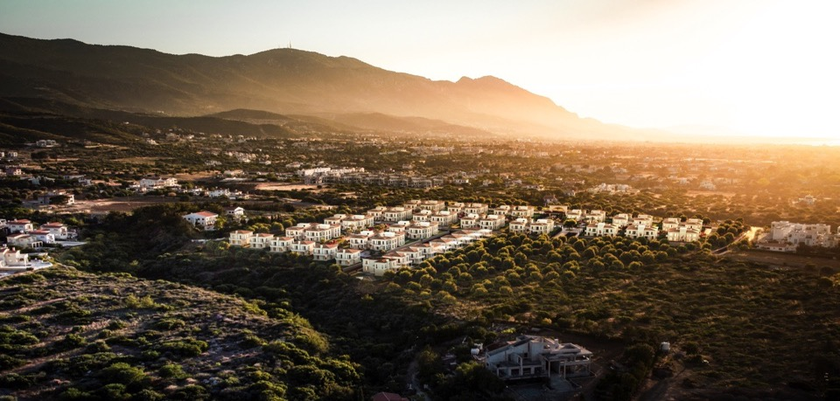
3. Town Houses / Girne – Alsancak
Town Houses Her Mevsim Ayrı Güzel,
Her Dönem Kazançlı Yatırım ve Yaşam için...

Slide 16
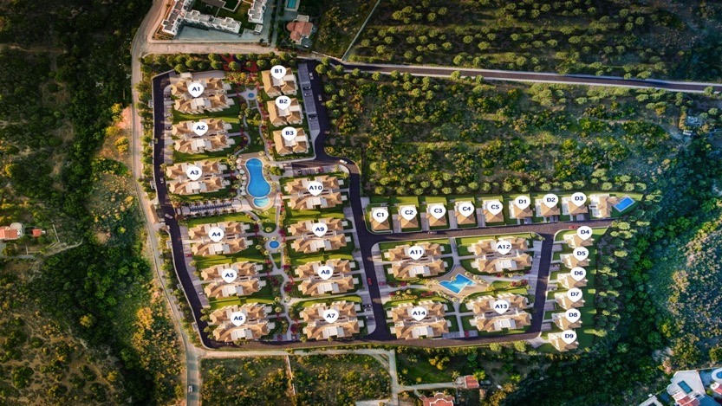
3. Town Houses / Girne – Alsancak

Slide 17
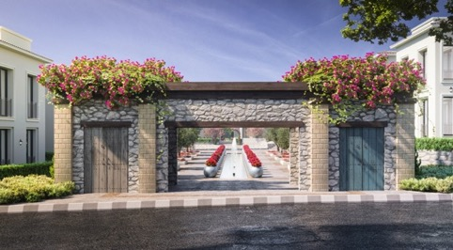
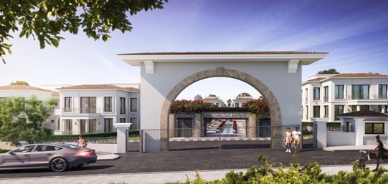
3. Town Houses / Girne – Alsancak

Slide 18
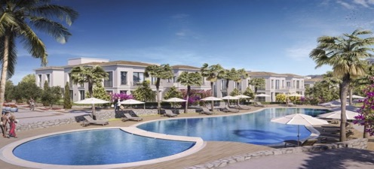
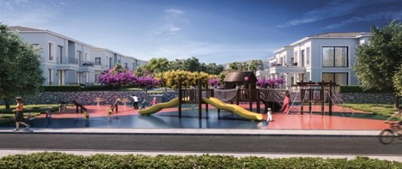
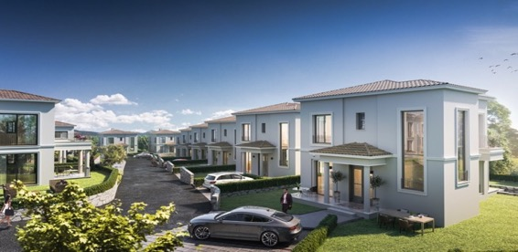
3. Town Houses

Slide 19
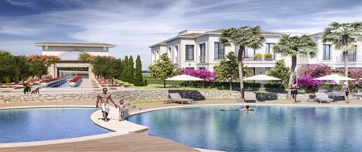
3. Town Houses / Girne – Alsancak
COMPACT : Bahçe veya Çatı Katı 1+1 Daire Modeli
79.000 GBP
CONCEPT : Bahçe veya Çatı Katı 2+1 Daire Modeli
129.000GBP
SOLO : 3+1 Villa Modeli.
225.000 GBP
TAİLOR MADE : 4+1 Villa Modeli
255.000 GBP
Projenin %50si SATILDI.
Here is your custom footer

Slide 20
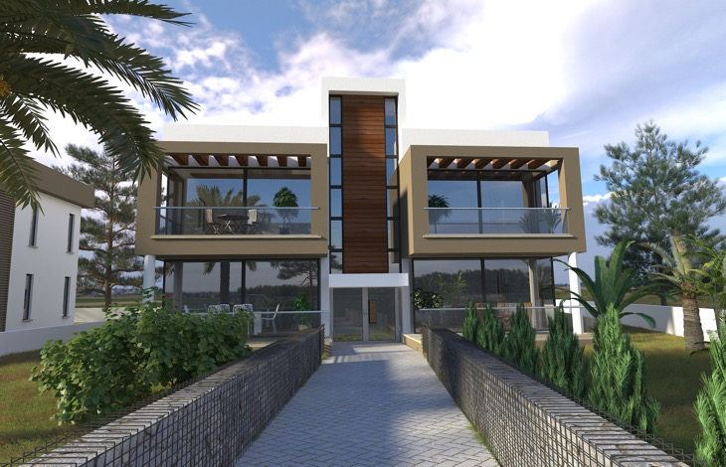
4. Camelot Papillon / Girne – Alsancak
Bahçeli Şehir Hayatı İsteyenler için…

Slide 21
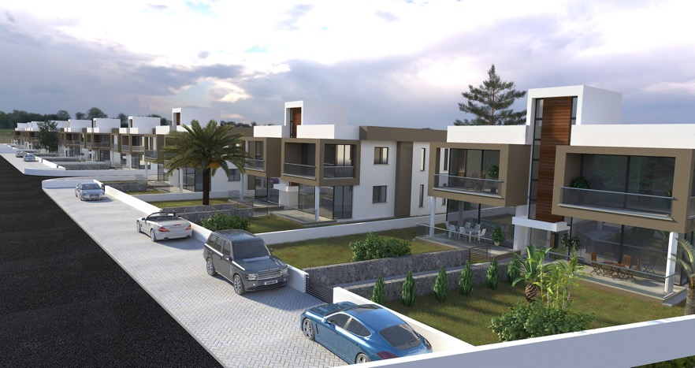
4. Camelot Papillon / Girne – Alsancak

Slide 22
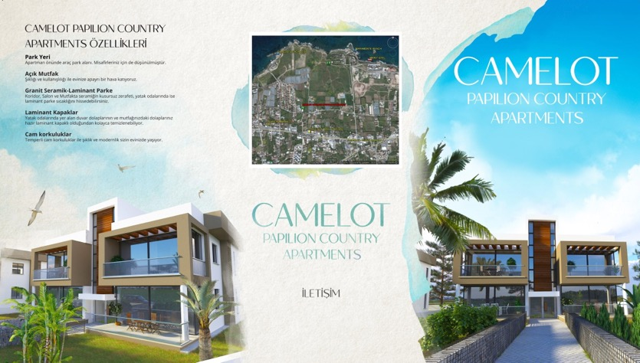
4. Camelot Papillon / Girne – Alsancak
72.950GBP’den
Başlayan Fiyatlar ile

Slide 23
LEFKOŞA
PROJELERİ

Slide 24
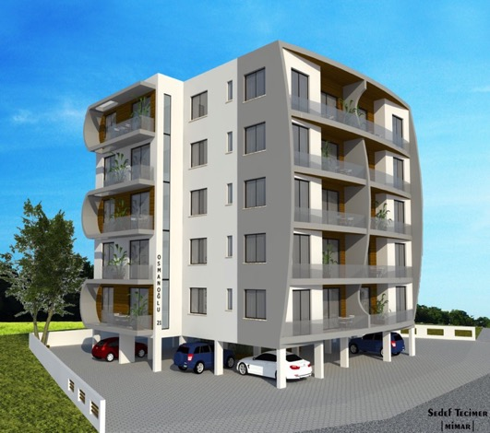
5. Osmanoğlu21 / Lefkoşa
Here is your custom footer

Slide 25
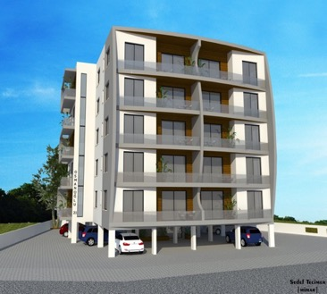
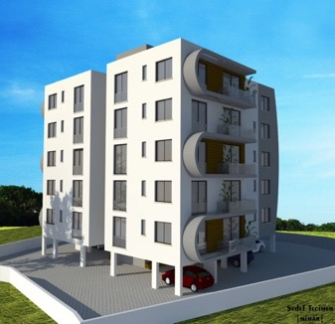
5. Osmanoğlu21 / Lefkoşa
Ticaret ve Eğitimin buluştuğu yerde, Lefkoşa’da yeni bir cazibe merkezinde yerinizi alın.
Here is your custom footer

Slide 26
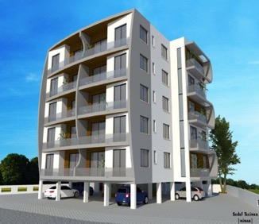
5. Osmanoğlu21 / Lefkoşa
Özel Park Yeri
Açık Mutfak
Alüminyum, Çift Cam
Dış Kapılar Çelik, İç Kapılar mdf
Mutfaklar; Highgloss kapaklar, mdf gövde, çimstone tezgah
1.sınıf seramik ve vitrifiye
Merkezi Su Deposu ve Hidrofor
Asansör
Merkezi Uydu Sistemi
57,900 GBP’den Başlayan Fiyatlarla...
Here is your custom footer

Slide 27
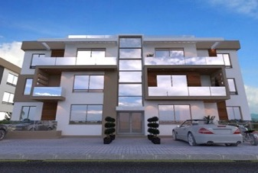
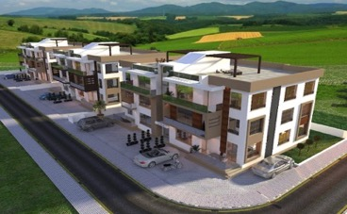
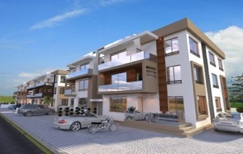
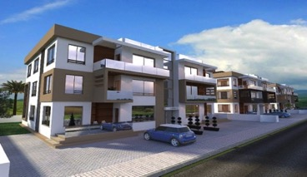
6. Lefkoşa Yapım 52 - 53

Slide 28
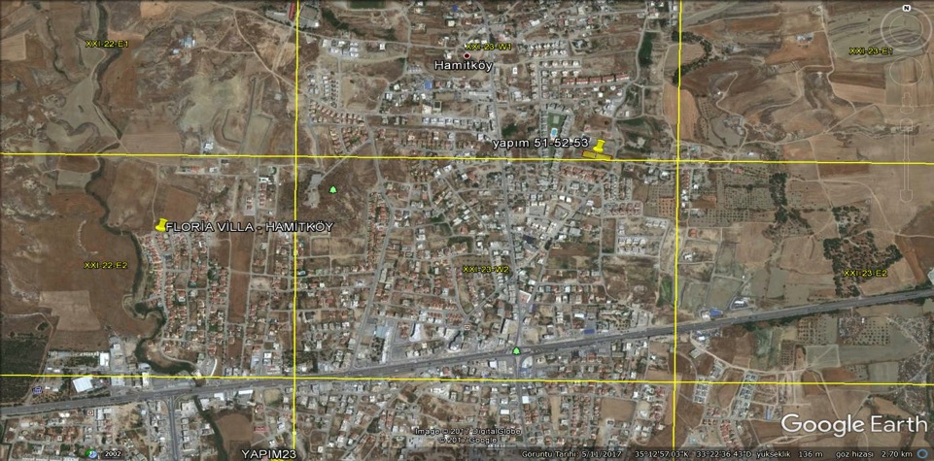
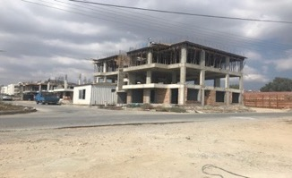
6. Lefkoşa Yapım 52 - 53

Slide 29
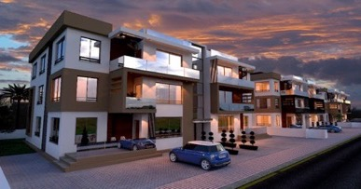
6. Lefkoşa Yapım 52 - 53
Lefkoşa Hamitköy’de Harika Lokasyon
3 Katlı bina
3 Blok apartmanlar
İnşa seviyesi : %40
Teslim tarihi : Temmuz 2018
2+1 ve 3+1 Daireler
İnşa kalitesi : Yüksek
Fiyat Aralığı ;
57,900 GBP başlayan fiyatlarla.
Kira Garanti Proje ile Garanti Yatırım.

Slide 30
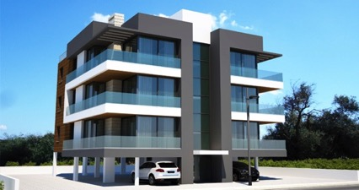
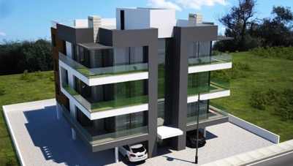
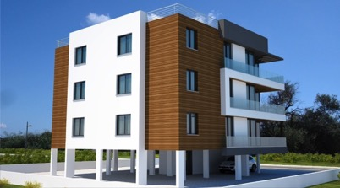
7. Lefkoşa Yapım 28 – 29 - 30

Slide 31
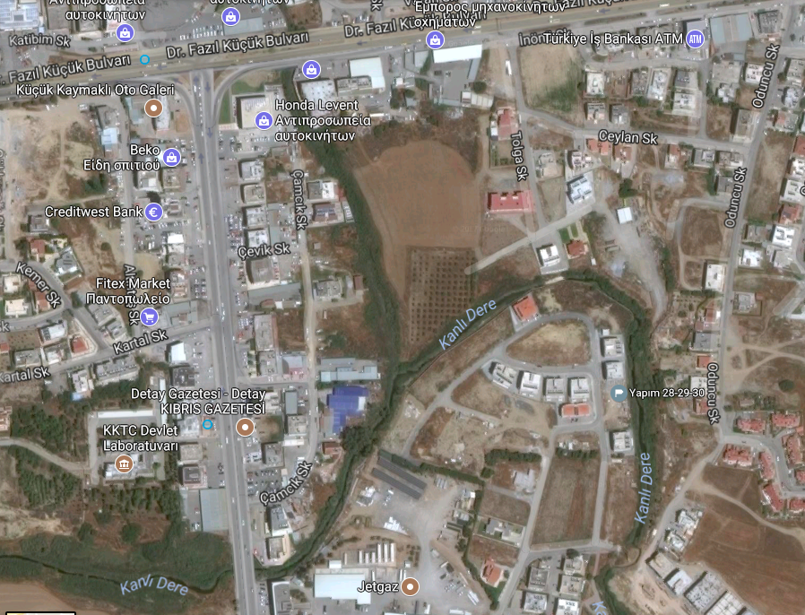
7. Lefkoşa Yapım 28 – 29 - 30

Slide 32
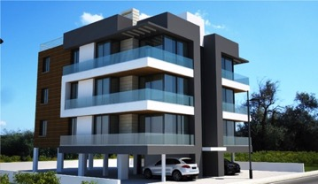
7. Lefkoşa Yapım 28-29-30
Lefkoşa Küçükkaymaklı’da Harika Lokasyon
3 Katlı bina
3 Blok apartmanlar
İnşa seviyesi : %70
Teslim tarihi : Mayıs 2018
3+1 Daireler
124 m2
İnşa kalitesi : Yüksek
66,900 GBP başlayan fiyatlarla.
Kira Garantili Proje, Garanti Yatırım!

Slide 33
RE-SALE
ŞİMDİ ALIN, YARIN KİRAYA VERİN...

Slide 34
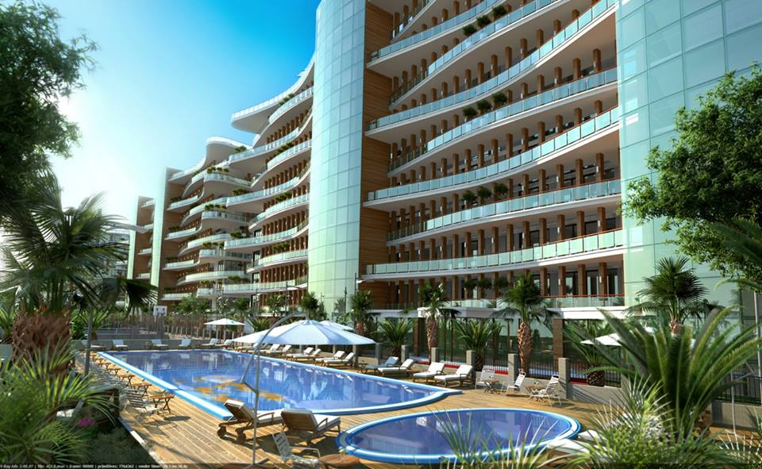
RE-SALE no:1 ve no:2 / Feo Elegance Comfort A
FEO Elegance
-1+1
-1.Kat
-75m2
Satış Fiyatı;
-75.000 GBP
Kira Getirisi;
-500 GBP
Haziran 2018 Teslim.

Slide 35
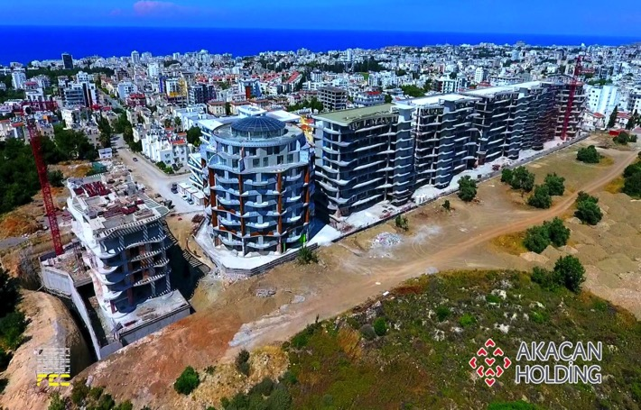
RE-SALE 3-4 / Feo Elegance Comfort A
FEO Elegance
-1+1
-1.Kat
-75m2
Satış Fiyatı;
-75.000 GBP
Kira Getirisi;
-500 GBP
Haziran2018 Teslim.

Slide 36
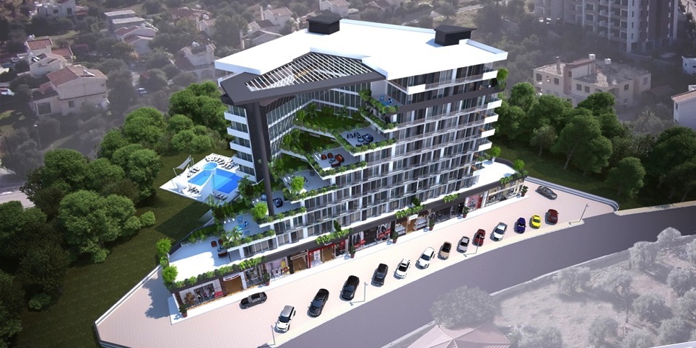
4. MagicPlus/ Girne

Slide 37
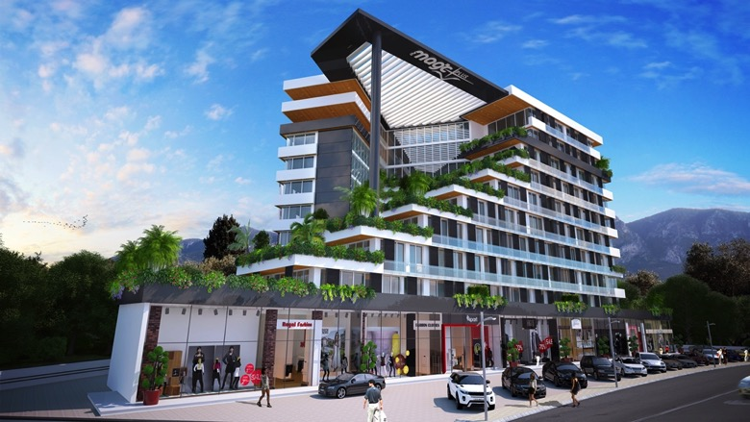
4. MagicPlus/ Girne
Here is your custom footer

Slide 38
4. MagicPlus/ Girne
LOBİ GÖRSELLERİ
Here is your custom footer

Slide 39
4. MagicPlus/ Girne
DIŞ MEKAN GÖRSELLERİ
Here is your custom footer

Slide 40
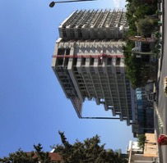
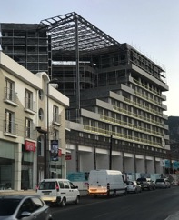
4. MagicPlus/ Girne
AĞUSTOS 2018 TESLİM!!!
Residence Hizmetleri
Alışveriş dükkanları
Kapalı ve Açık Yüzme Havuzu
Fitness Center
Sinema Salonu
Özel Park Yeri
Açık Mutfak
Alüminyum, Çift Cam, Dış Kapılar Çelik, İç Kapılar mdf
Mutfaklar; Highgloss kapaklar, mdf gövde, çimstone
Granit Seramik , Vitrifiye, Vitra 1.sınıf
Merkezi Su Deposu , Hidrofor
Asansör Schindler
Jenaratör 250KWA
Güvenlik, Kapıcı ve Servis Hizmetleri
Güvenlik Kamera Sistemi
Merkezi Uydu Sistemi
Kat2 D:22 satış fiyatı 135,000 GBP
Here is your custom footer

Slide 41
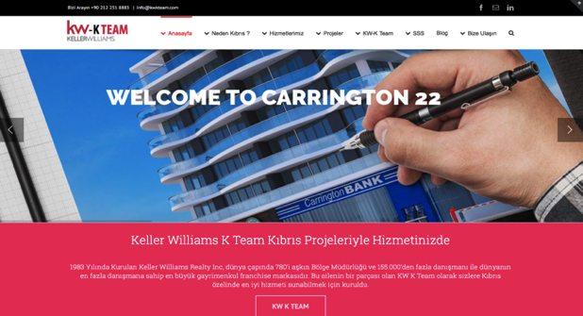
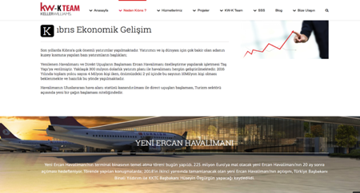
www.kwkteam.com
ADA’nın GAYİMENKUL
TOPTANCISI
1 ÇOK PROJE TEK ÇATI ALTINDA

Slide 42
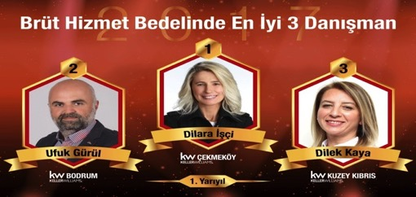
TAKIM BAŞARILARIMIZ...
KW Türkiye ile İşlem Hacminde ilk 3’deyiz.
2017 ilk yarı yılda BHB’de yine ilk 3’deyiz.

Slide 43
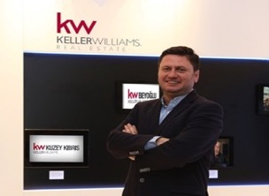
Kıbrıs Yatırım Uzmanı Danışmanınız
Yasin Kurşuntel
Bu potföy ile ilgili daha detaylı bilgi veya diğer sorularınız için;
yasin.kursuntel@kww.com.tr
Kıbrıs GSM : 0533 832 25 25
Türkiye GSM : 0533 281 00 00
İstanbul Ofis : Keller Williams Beyoğlu - Refik Saydam Cad. No 23 / 4 Beyoğlu İstanbul
Girne Ofis : Keller Williams Kuzey Kıbrıs - Soydan Business Center No:25 Karakum – Girne – Kıbrıs
www.kwkteam.com

